Slide 1
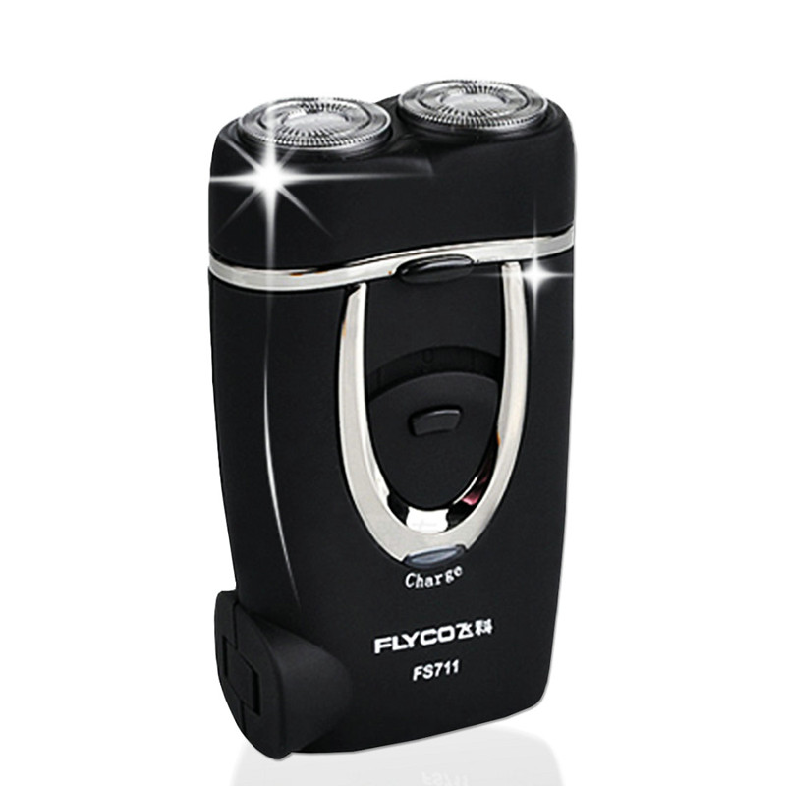
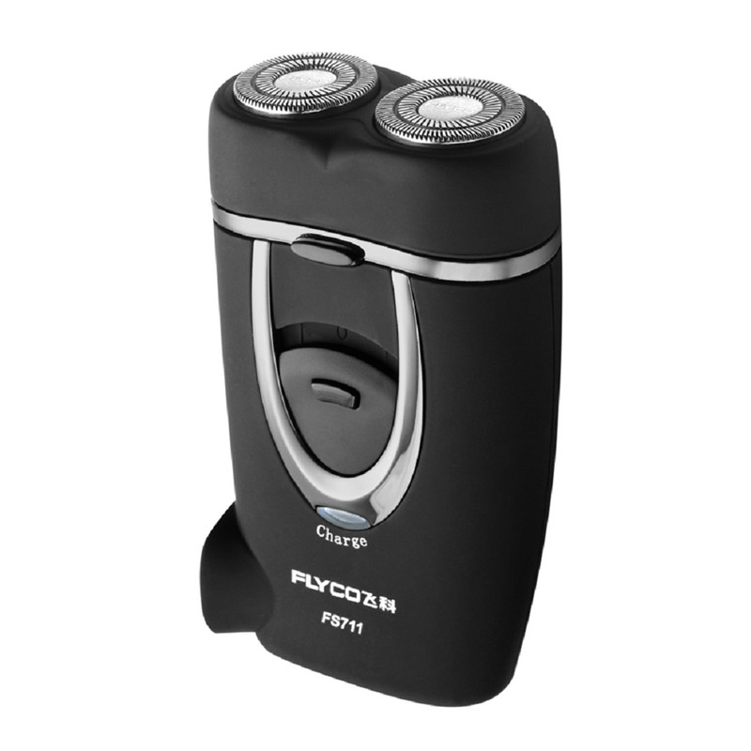
供应商 | FLYCO飞科
商品名称 | 飞科 电动刮胡刀充电式双刀头男士剃胡须刀FS711
SKU
规格 | 0.5KG
结算价 | 48
市场价 | 99

